Slide 1
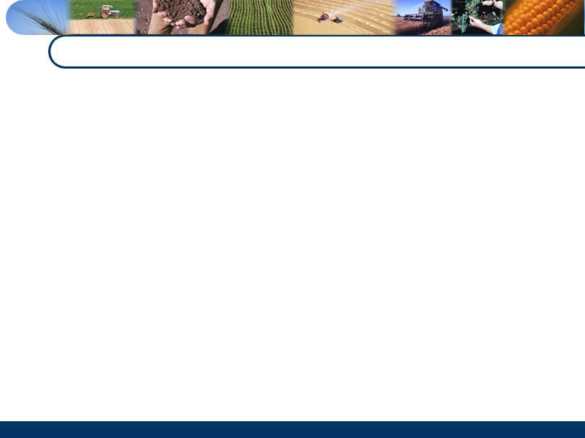
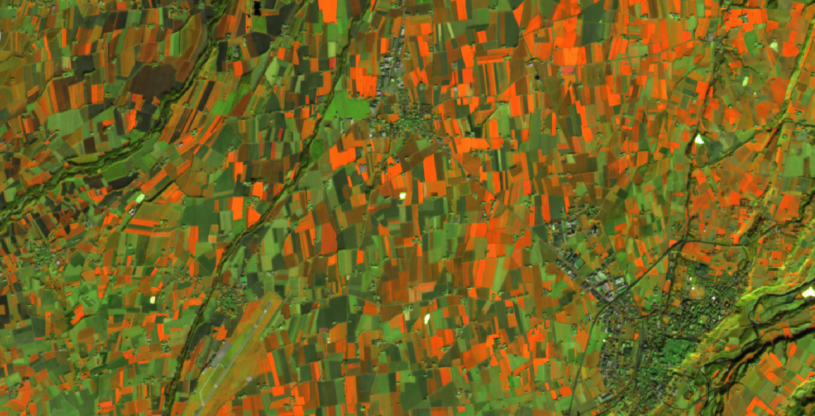

Dal controllo a campione al monitoraggio agro-ambientale massivo dei sussidi in agricoltura:
Il successo in Area Test
del programma Copernicus
Silvia Lorenzini
Direttore AGEA Coordinamento

Slide 2

Indice
La Politica Agricola Comunitaria -PAC ed il controllo a campione dei sussidi erogati
I dati Copernicus e l’evoluzione tecnologica PAC richiesta dai servizi della Commissione a tutta Europa
Il progetto pilota AGEA di monitoraggio massivo su Foggia 2018, in collaborazione con JRC e DGAgri (unico progetto in EU27)
Il supporto di AGEA al comparto ambientale (ortofoto triennali, terra dei fuochi, ecc)
La piattaforma AGEA per il monitoraggio territoriale massivo con i dati Sentinel (a regime dal 2020) ed i possibili contributi per la protezione e la sicurezza ambientale
Considerazioni per una reciproca integrazione

Slide 3
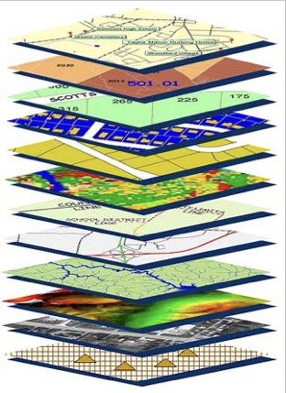
Perché la Politica Agricola Comune -PAC in EU
La CAP è un insieme di leggi, procedure e strumenti che cercano di assicurare l’autosufficienza alimentare a 500 milioni di Europei, fornendo sussidi a circa 8 milioni di agricoltori
Le principali funzioni sono state/sono:
Evitare la confluenza della popolazione e l’accrescimento indiscriminato nei centri urbani, come accaduto alla fine del XX secolo
Mantenere il più possibile il presidio abitativo e produttivo nelle zone rurali, riducendo abbandoni e protezioni ambientali secolari
Assicurare, a livello nazionale ed EU, la produzione di cibo (in compatibilità con le esigenze ambientali), evitando sovra o sotto produzioni e favorendo le migliori scelte di import/export
Banca dati e GIS SIAN

Slide 4
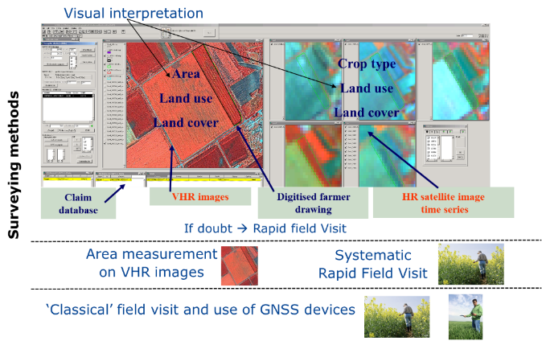
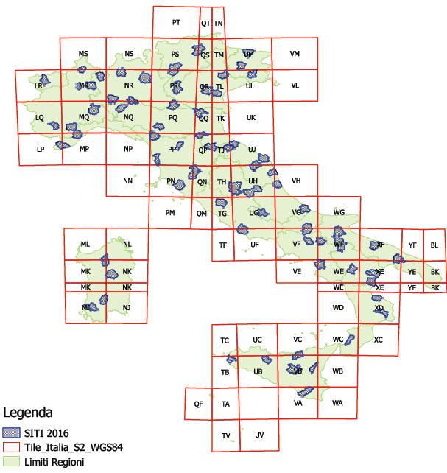
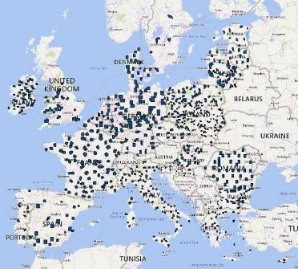
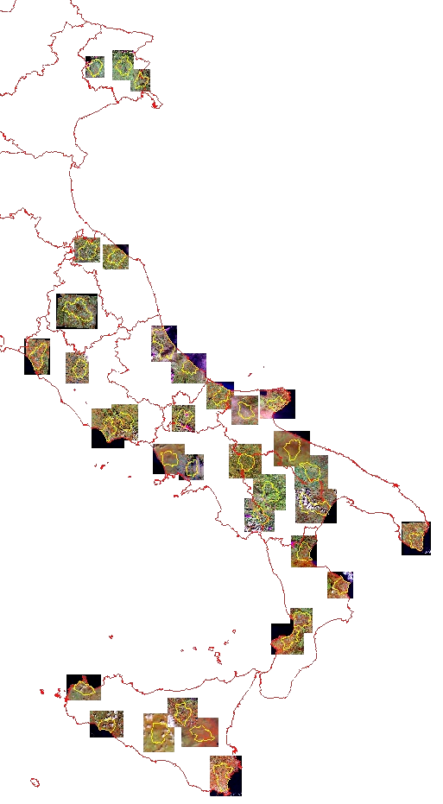
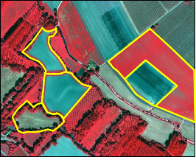
I controlli a campione 5% con i dati satellitari commerciali
Aree campione satellite VHR in Europa
per il controllo obbligatorio 5% delle domande di aiuto
Sistema iniziale (Spot, Landsat)
Italia 5% controlli PAC:
30.000 kmq su 60-70 siti per verifica di circa
45.000 aziende e 500.000 appezzamenti
Sistema attuale
(Geoeye, Worldview 0,5m
+ multitemporale)
Ultimi 2 anni: 230 immagini sentinel2 scaricate e processate nel 2017 sulle zone campione
2.300.000 kmq coperti multitemporalmente - Risparmio EU di circa 150 K

Slide 5
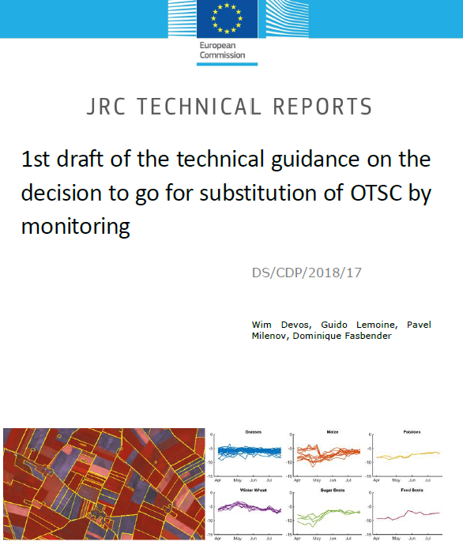
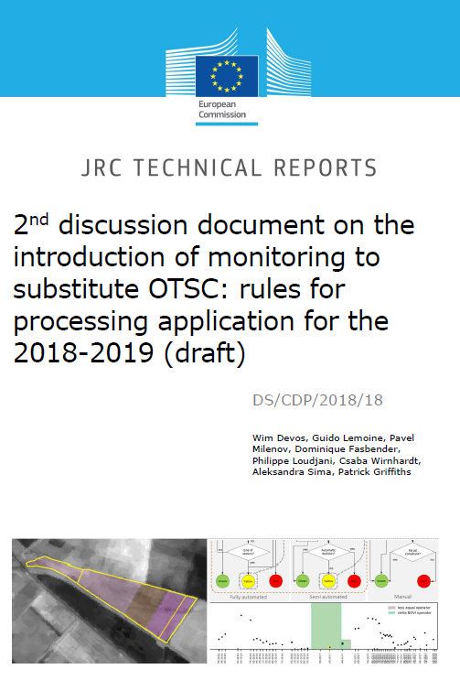

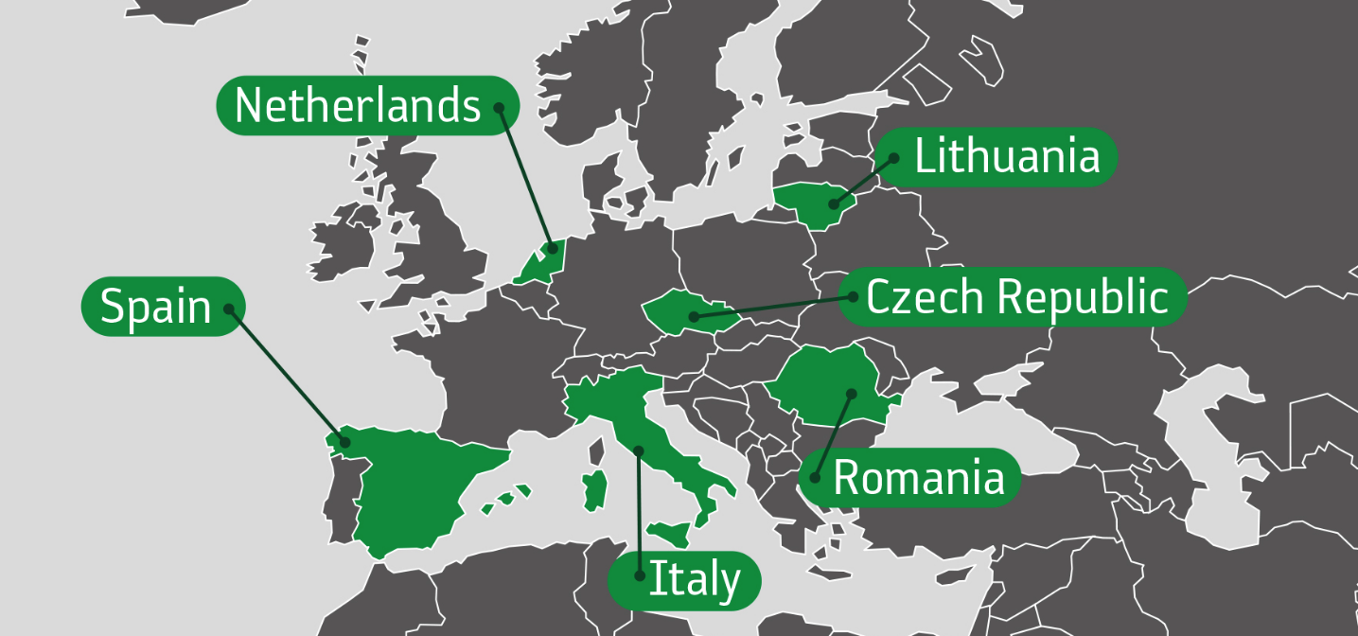
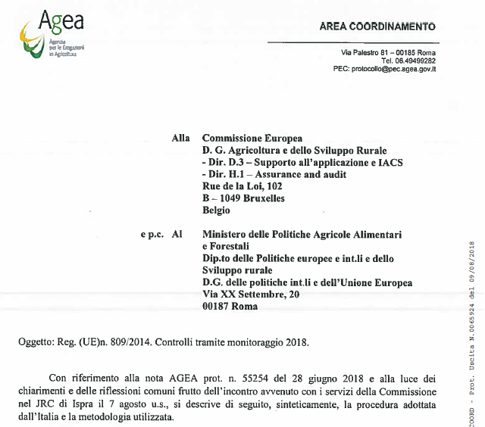
Il contributo di AGEA per l’utilizzo di Copernicus in Europa
Il progetto ESA per l’utilizzo
di Sentinel nelle procedure PAC:
AGEA utente selezionato
Documenti tecnici JRC 2018 per sostituire i
controlli con il monitoraggio Sentinel:
AGEA agenzia nazionale invitata per la stesura dei documenti
AGEA accoglie l’invito della
Commissione e, unico MS in EU, inizia
progetto pilota monitoraggio in continuo
con Sentinel

Slide 6
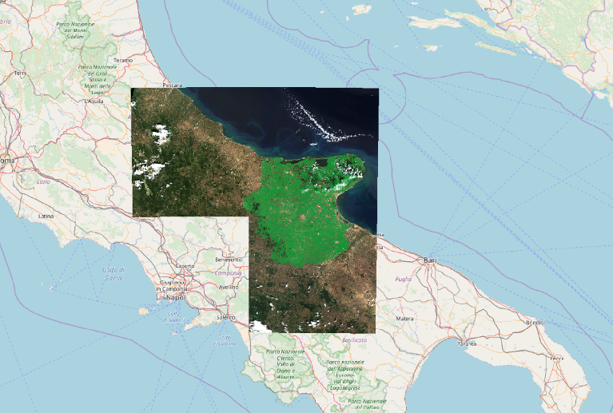
Il progetto pilota Copernicus per l’applicazione del monitoraggio PAC
La provincia di Foggia scelta per l’estensione (7000 kmq) e la consistenza delle colture seminative
Sentinel-2 (S2) da aprile 2017 ad oggi
Ca.120 + immagini processate su 3 frames
T33TVG
T33TWF
T33TWG
Anche ca. 130 Sentinel1 radar (2017-2018) acquisite e processate
per supportare S2 su analisi prati permanenti

Slide 7
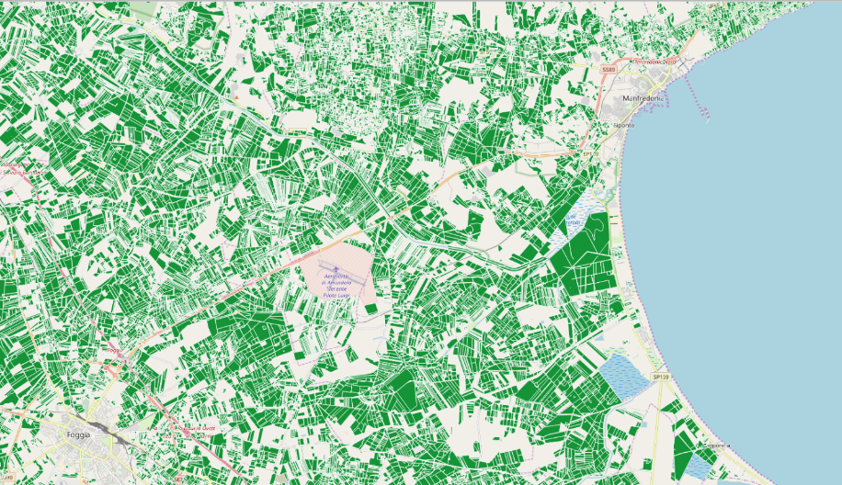
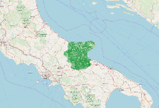
Foggia: dichiarazioni grafiche 2018 (appezzamenti)
circa 650.000 appezzamenti registrati a Foggia nel 2018

Slide 8
Cosa far cercare ai satelliti: Markers e Scenari temporali
Marker da estrarre automaticamente, ciascuno applicabile su un determinato scenario o intervallo temporale:
Arato: terreno arato per la semina
Crescita: vegetazione in crescita
Presenza di vegetazione: vegetazione rilevata
Attività: presenza di attività di gestione
Mietitura: presenza di una fase di raccolta
Sfalcio: presenza di un evento di riduzione del manto vegetale senza aratura
Espianto: coltivazione permanente espiantata

Slide 9
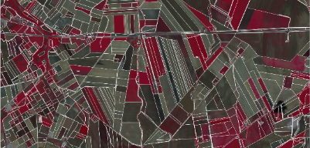
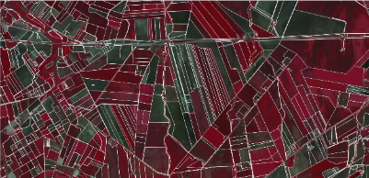
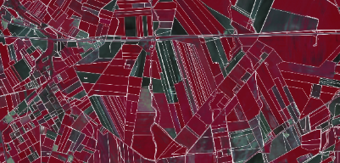
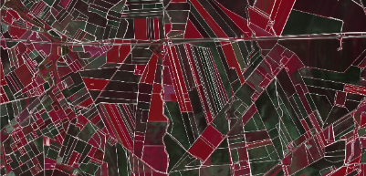
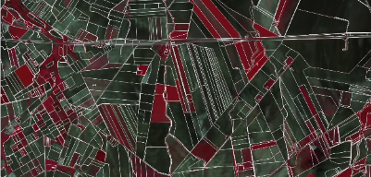
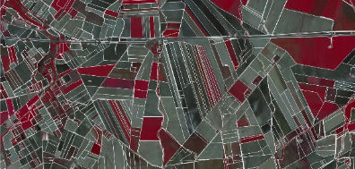
Sentinel 2 infrarosso multitemporali
Esempi di sovrapposizione satellite/domanda grafica sulla provincia di Foggia per estrarre: markers, definire gli scenari fenologici e classificare automaticamente ogni singolo appezzamento
17/06/2018
13/05/2018
14/03/2018
11/01/2018
25/10/2017
06/08/2017

Slide 10
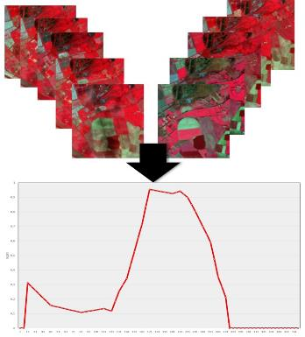
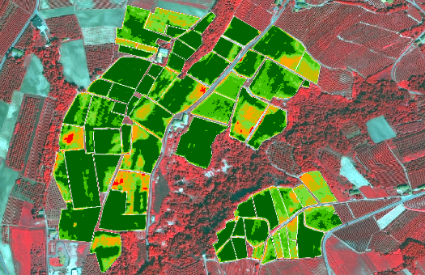

Il processo automatico per il monitoraggio di parcelle ed aziende
Gli indici estratti (ad es NDVI) vengono mediati per appezzamento
Serie Sentinel ogni 5 giorni,
anche parzialmente nuvolose
Righe = parcelle /appezzamenti
Colonne = valore indice per ogni passaggio satellite
Individuazione dei markers
(es. classi di soglie NDVI)
per lo scenario temporale ricercato
Ogni indice multitemporale
associato automaticamente
ad una parcella
Cumulate 10-20 gg per estrarre

Slide 11
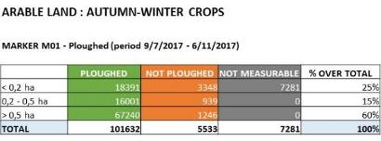
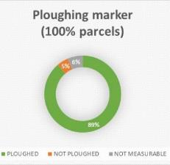
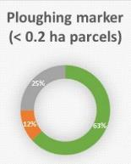
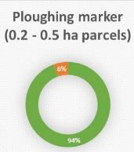
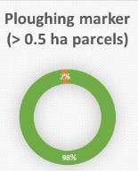

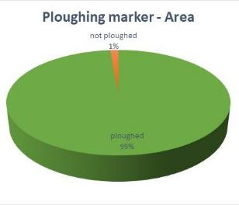

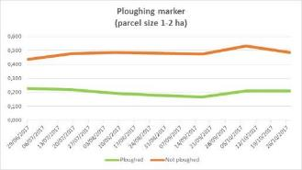
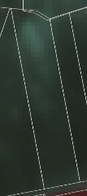

Colture autunno vernine: esempio risultati per marker: aratura
Statistiche appezzamenti
AREA STATS
Differenze da indice di
vegetazione normalizzato
positivo
negativo
DATE: 25/10/17
ID 123244521
CROP declared: WHEAT
DATE: 25/10/17
DATE: 05/10/17
ID 338843694 CROP declared: WHEAT
DATE: 06/08/17

Slide 12
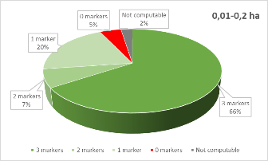
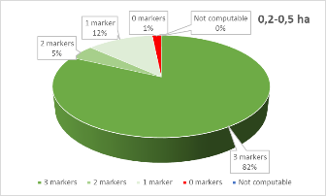
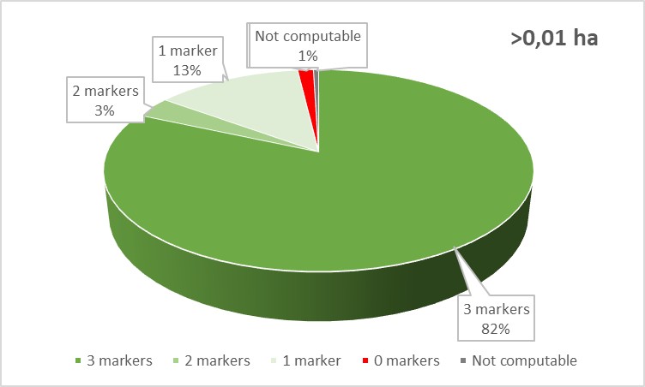
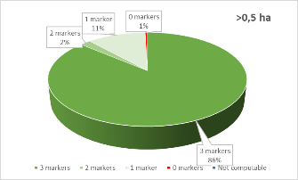
Colture autunno vernine: es. risultati complessivi Sentinel
Parcelle schema pagamento di base> 0,01 ha:
SI per 99,2%
Differenza
per classi
di superficie
3 markers:
aratura-crescita-raccolta
Per il pagamento
di base basta
1 marker positivo

Slide 13
Prima simulazione degli esiti ai fini dei pagamenti: generazione dei semafori (applicando valori soglia) - bozza
coerenza dichiarativa a semafori per: appezzamento, parcella agricola, regime di aiuto.
classificazioni di colori per il livello “appezzamento”:
Bianco: disponibile la dichiarazione dell’appezzamento, ma non è stato valutato (appezzamento non richiesto a premio, edifici, boschi ecc);
Giallo: appezzamento valutato, ma le prove sono insufficienti sia per confermare il buon esito della dichiarazione con il semaforo "verde", sia per assegnare una non conformità con il semaforo "rosso";
Blu lampeggiante: appezzamento valutato e con il rischio potenziale di una non conformità, per il quale è richiesto un giudizio esperto;
Giallo lampeggiante: appezzamento valutato e con il rischio potenziale di una non conformità, per il quale è richiesta un’azione dell'agricoltore, a cui deve essere inviata una comunicazione;
Verde: appezzamento valutato e confermato come conforme;
Rosso: appezzamento valutato e confermato come non conforme.
Tabella riepilogativa per fase/esito e semafori

Slide 14
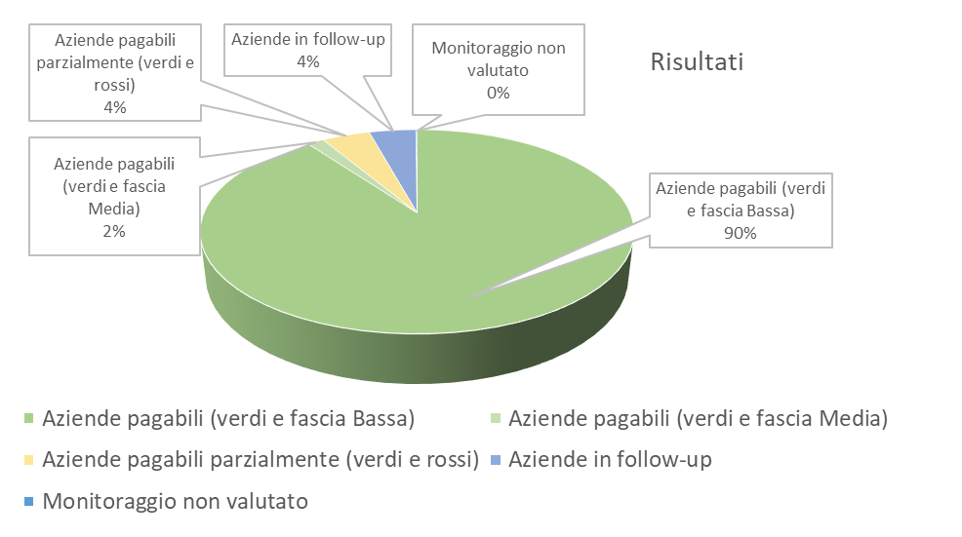
Simulazione degli esiti ai fini dei pagamenti: generazione semafori (valori soglia) Dati per azienda - bozza
A valle della generazione dei semafori:
Aziende pagabili: tutte le aziende con appezzamenti «semaforo verde», oppure verdi e gialli con impatto economico basso (<50€)
Aziende pagabili: aziende con appezzamenti gialli e impatto economico medio (tra i 50€ e i 250€), dove verrà estratto un campione (5%) che andrà a follow-up
Aziende pagabili parzialmente: aziende che presentano appezzamenti verdi e rossi, questi ultimi verranno decurtati in istruttoria dalla parcella pagabile
Aziende in follow-up: aziende in fascia economica alta (sopra i 250€) con appezzamenti dove è richiesto un giudizio esperto (blu lampeggiante)
* Il 5% delle aziende saranno oggetto di follow-up

Slide 15
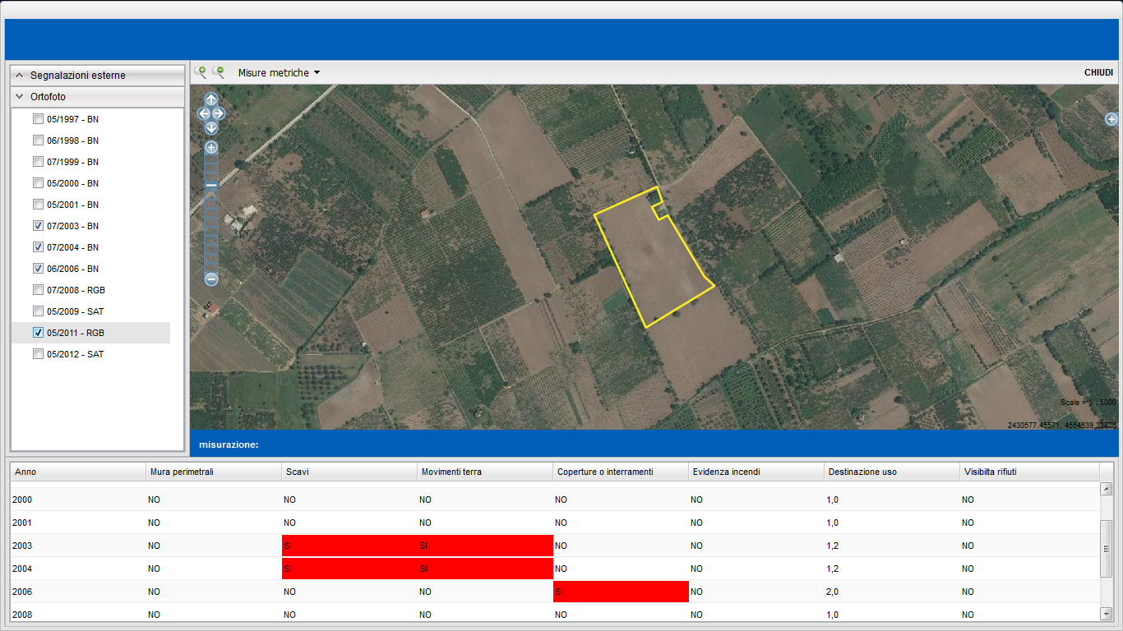
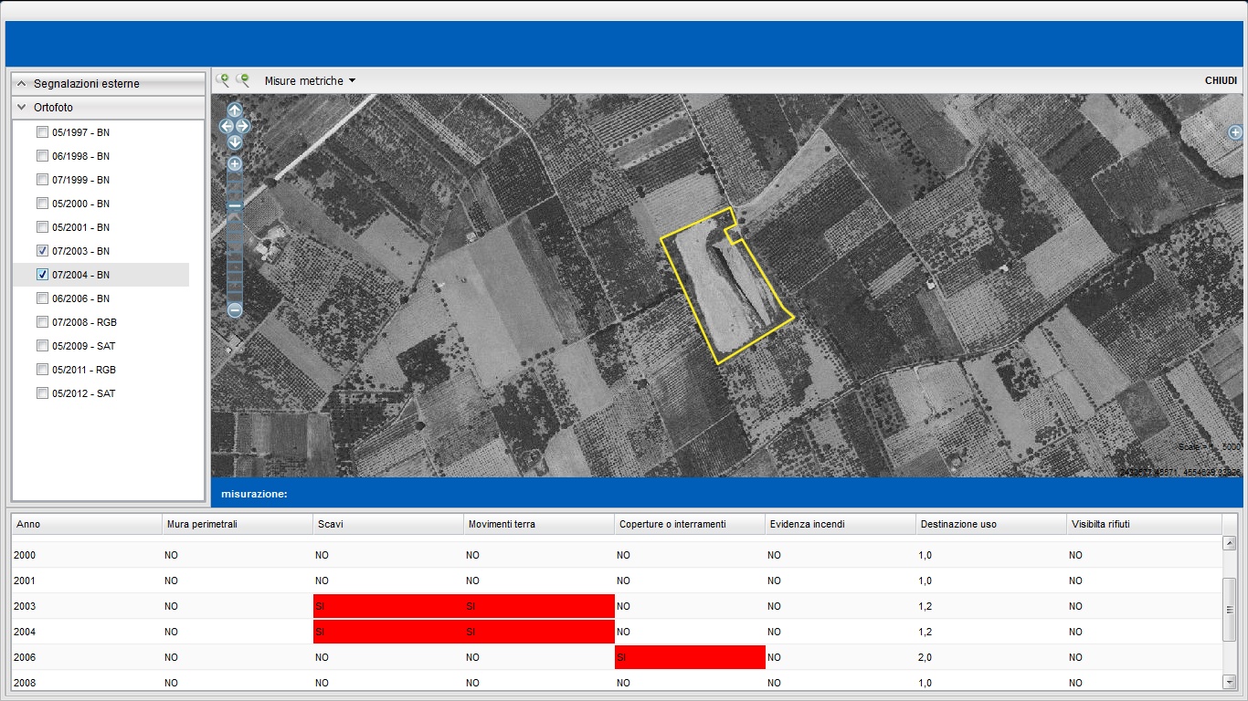
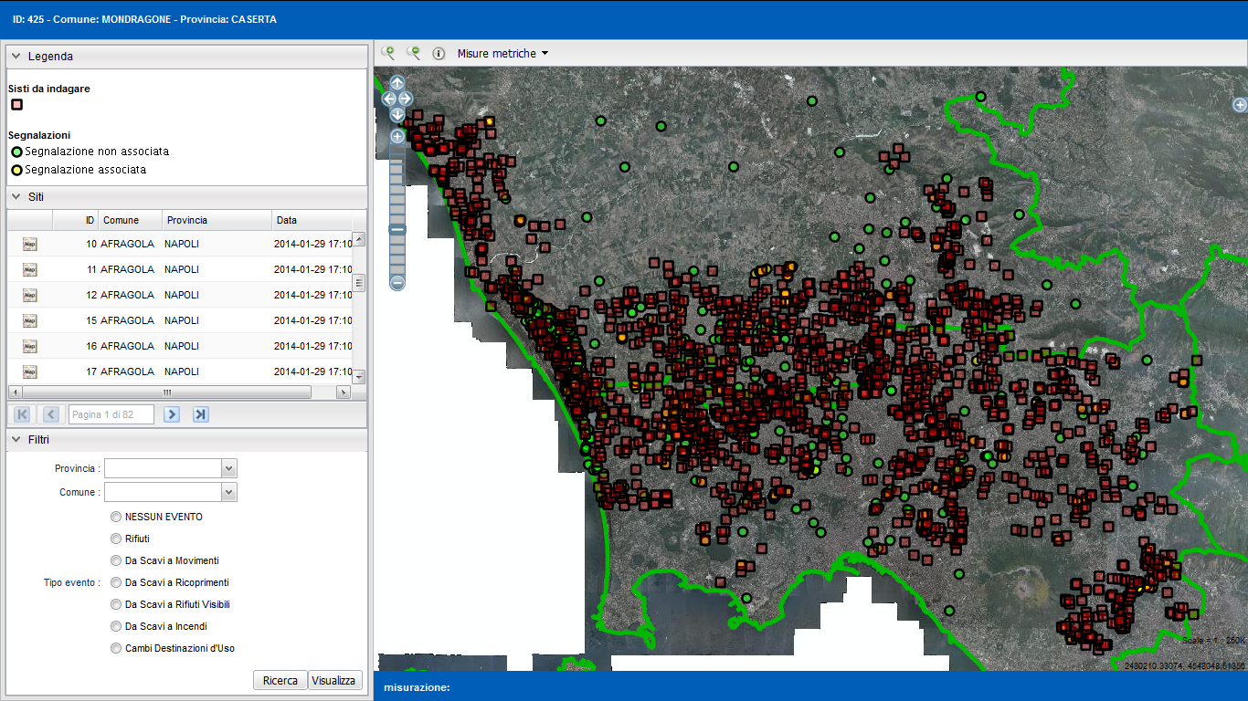
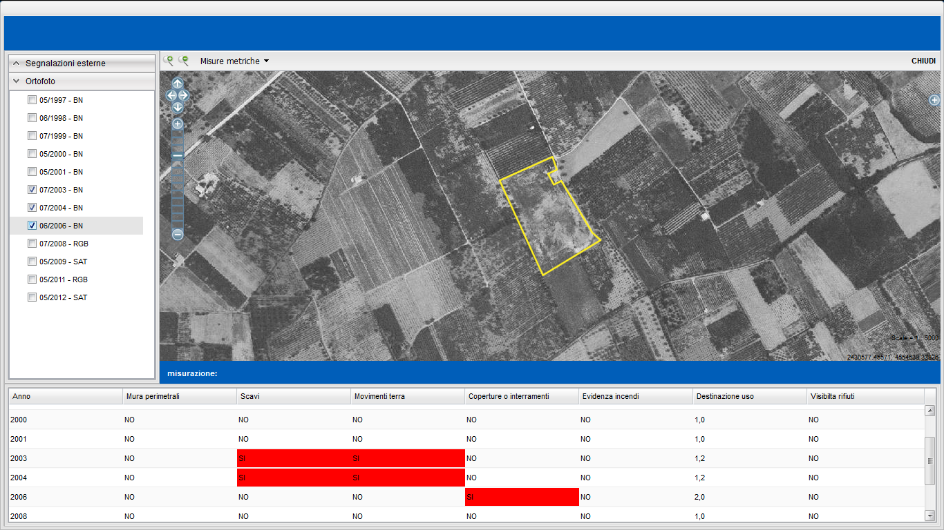
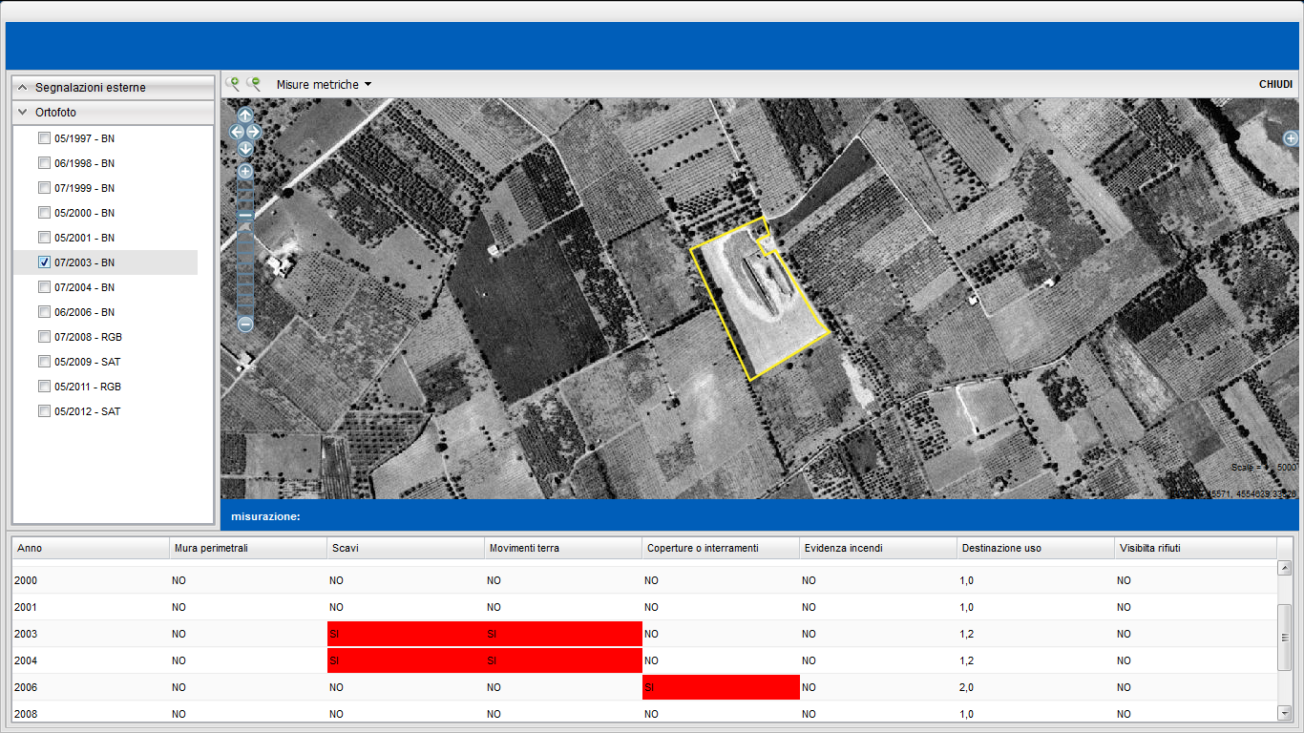
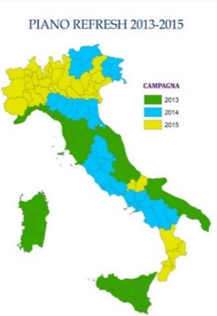
Protezione ambiente: supporto AGEA
Terra dei Fuochi: aree a rischio con serie storiche ortofoto AGEA
Ortofoto
regionali
20cm
1:5.000

Slide 16
Monitoraggio AGEA:ricadute a costi marginali per il comparto agro-ambientale extra PAC
Verifica dinamica dei tagli boschivi (legali/illegali e blocco se necessario);
Monitoraggio dinamico dei danni da incendi boschivi e forte supporto alla legge 353/2000 (individuazione di tutte le aeree)
Monitoraggio dinamico del consumo di suolo agricolo (e blocco se necessario)
crescita del settore assicurativo (supporto a polizze indicizzate e danni gravi georiferiti)
Supporto e indicazioni per misure regionali più corrette di Sviluppo Rurale
Supporto all’agricoltura di precisione con mappe e indici in continuo ad aziende e professionisti; analytics delle politiche territoriali intraprese (nazionali ed EU)
indicatori per cambiamenti climatici (cambio fenologie, migrazioni colturali -lat/altitudine-, degrado e perdita di suolo , ecc)
Base dati per miglioramento Corine LC e mappe tematiche EEA
Rischio nitrati suolo e falda acquifera (fabbisogno reale colture per azienda)
Corretto utilzzo di acqua irrigua conoscendo le tipologie colturali e il loro fabbisogno

Slide 17
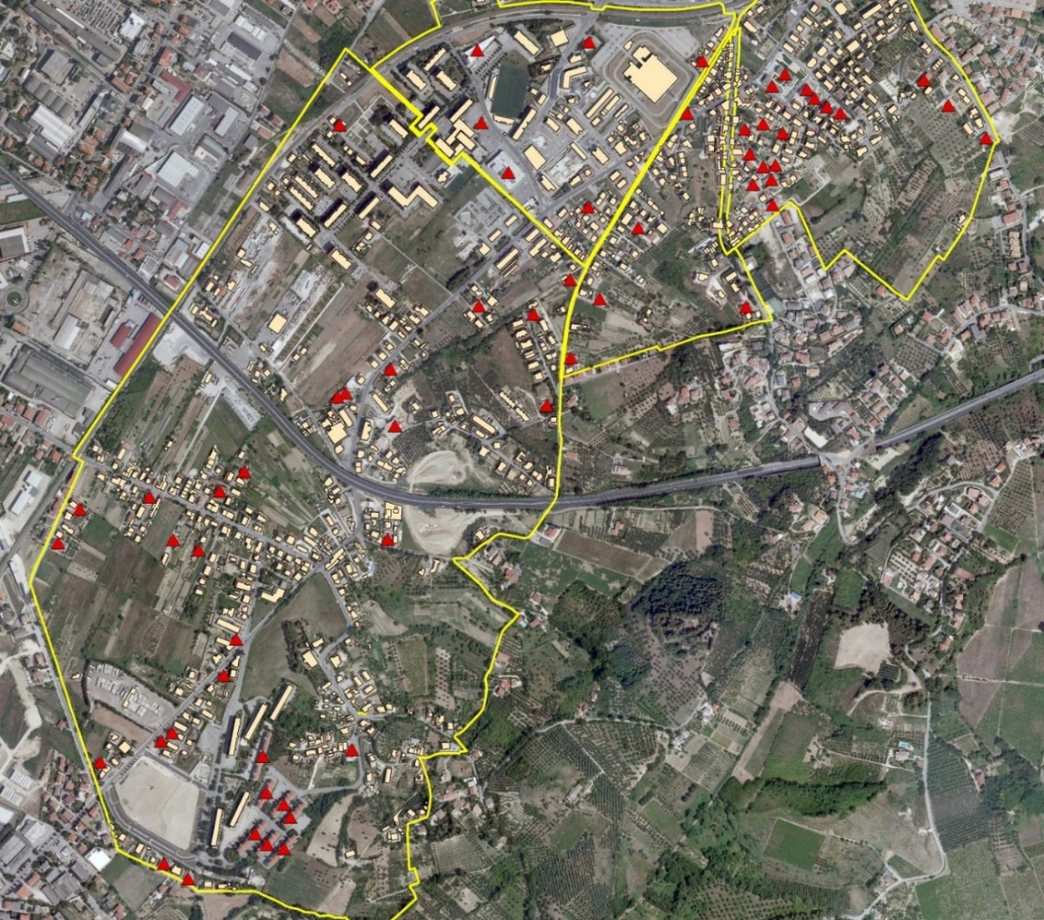

Contributo tradizionale delle ortofoto AGEA per edifici fantasma (analisi multitemporale)
4.698.719 Nord
Edifici conosciuti al catasto 1120
Edifici fantasma (al catasto) 61
Known
Unknown

Slide 18
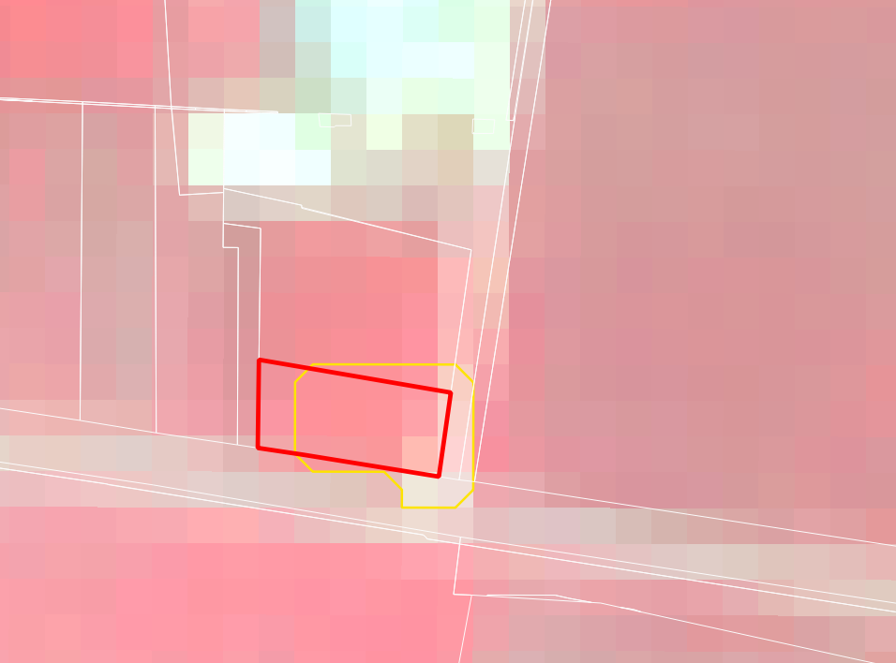
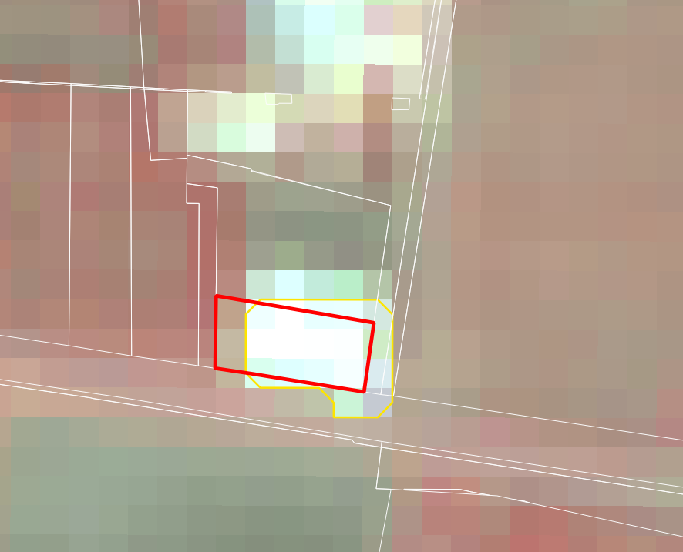
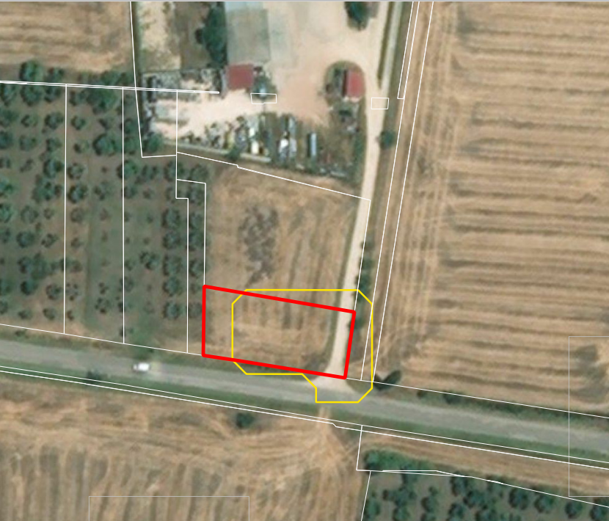
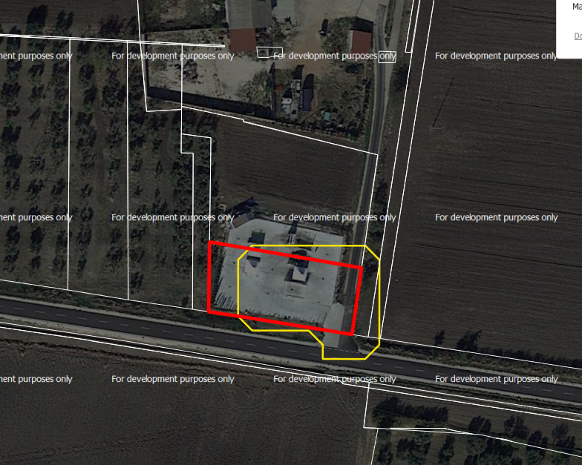
Possibile contributo semi automatico derivato da monitoraggio agro-ambientale nazionale
Appezzamenti dichiarati
Sentinel 2017
Sentinel 2018
Variazione rilevata
19/03/2017
10/09/2018
Appezzamento dichiarato a «superficie agricola ritirata dalla produzione» – terreno seminativo senza fini di produzione immediata
Foto aerea 2018
con evidente piazzale in cemento
Ortofoto 2016

Slide 19

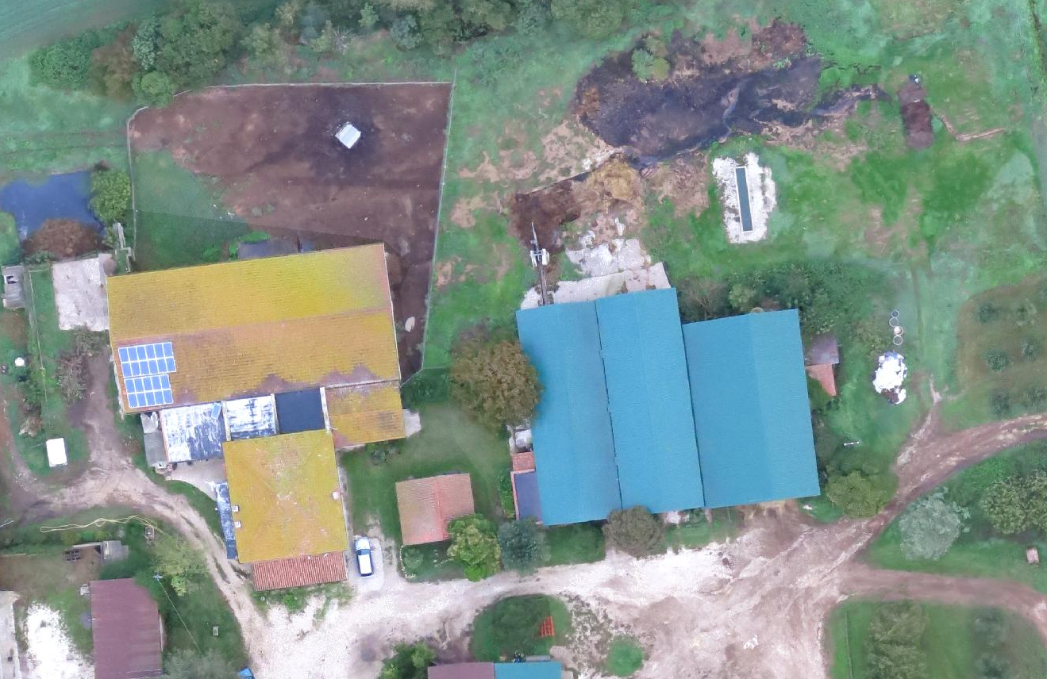
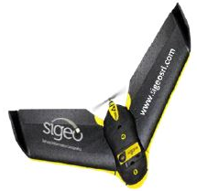

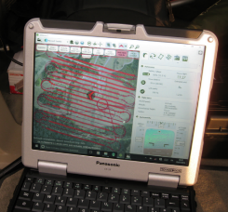


Progetto pilota Mipaaf RRN Droni in agricoltura- le potenizalità dei droni associate a Copernicius (seminativi associati all’azienda zootecnica)
Verifica di smaltimenti
legali/illegali dei reflui
da stalla
Inerzia termica
nel transitorio mattutino
alta accuratezza del gradiente
“inhabited”
roof
Team’s car

Slide 20



Sistema GIS e-GEOS, elaborazione Università del Molise
Sentinel-2 permette il monitoraggio continuo dell’ambiente montano-forestale e dei cambi di uso o danno
=> Land change semi automatico su utilizzazioni forestali ed altri fenomeni; superfici sotto mezzo ettaro (> 0,2 ha in condizioni ottimali).
Immagine Sentinel-2 INF del 21/08/2016
Campania, Italia centrale
Immagine Sentinel-2 INF del 06/08/2017

Slide 21



Sistema GIS e-GEOS, elaborazione Università del Molise
Campania
danno da incendi 2017
Immagine Sentinel-2 INF del 07/07/2017
Immagine Sentinel-2 INF del 06/08/2017

Slide 22
Copernicus in integrazione con altri dati geospaziali: vantaggi -1
AGEA e mondo agricolo
I Nuovi Strumenti IT e layer Geospaziali (Copernicus) sono ora in grado di mettere in connessione e far scambiare dati tra Agricoltori (Associazioni) e Amministrazione lungo tutta l’annata agraria (satelliti, aereo, droni, foto e rilievi geotagged, etc)
L’output del monitoraggio AGEA (Copernicus attore principale) a regime sarà basato da una “spunta” automatica della “Lista degli Adempimenti” dei beneficiari
Alla fine gli agricoltori “compliant” (che dimostrano di applicare le procedure) verranno pagati direttamente senza ulteriori controlli, mentre per coloro che non applicano lo “scambio dati” si procederà alla verifica dei dossier, con tutti i ritardi del caso

Slide 23
Copernicus in integrazione con altri dati geospaziali: vantaggi -2
Ambiente e sicurezza
Le nuove costellazioni satellitari stanno guidando un nuovo approccio potente supportato dalla Geo Information, ridisegnando lo schema tradizionale di gestione del rischio, analisi dell'impatto e buone pratiche (agricole e non solo)
Copernicus, Big Data Analytics e tecnologie Cloud (DIAS ESA ad esempio) offrono ampie opportunità per aumentare ulteriormente tali applicazioni
Gli impatti previsti sono:
Superare il concetto di "controlli/verifiche" limitati nello spazio e nel tempo, consentire un monitoraggio globale e persistente, minimizzare frodi e/o intenzioni illegali su tutto il territorio
Promuovere uno scambio di informazioni comune e trasparente, tra amministrazioni pubbliche (AGEA; Mipaaf, Mattm, ISPRA, ecc), agricoltori e assicurazioni e quindi superare i tradizionali confini amministrativi e ridurre l'asimmetria informativa che si ripercuote sui cittadini e la loro sicurezza

